Slide 1
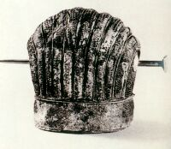
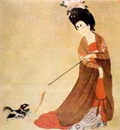
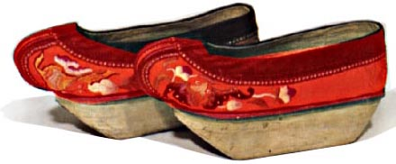
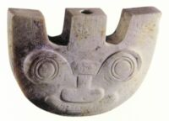

第三章 服饰

Slide 2
一、中国服饰发展简史
二、中国服饰文化的内涵
2.1 天人合一的文化理念
2.2 服饰艺术中的“礼乐”文化
三、中国古代服饰的文化形态
3.1 服饰文化所体现的社会文化形态
3.2 服饰文化所体现的人性自然形态

Slide 3
一、中国服饰发展简史
服饰的起源
远古时期，人类生活在深山密林中，人们自然也就利用一些能够随手得到的东西来护身御寒，比如树叶、茅草以及狩猎得来的兽皮，穿着方式是最简单的披挂。 之后人类发明了骨针、骨锥等工具，开始了对兽皮的初步缝制，从而使披挂物能够逐渐适合身体的形状。但是兽皮来源有限，而一般的树皮、树叶性脆易烂，所以韧性纤维就开始被利用，这就扩大了人类服饰材料的来源。
亚麻、羊毛、蚕丝成为主要衣料。

Slide 4
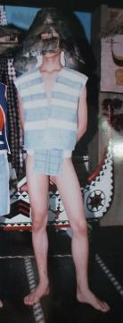
进入新石器时代，产生了农业，又逐步创造出纺轮等最早的纺织工具。 纺织品出现以后，人类又学会采用天然染料染色，染料取自植物、水果、花朵。
服饰的发展过程：自然物—亚麻、蚕丝、羊毛—纺织、染色技术的发明
台湾原住民服饰
条纹方衣与遮阴布
初民服饰：
由于早期技术较为原始，服装剪裁与结构都相当简单，如上衣、下裳的组合，保护生殖器的遮阴布（蔽膝）、保护和装饰头部的冠帽等。这些构件被当作一种传统，保留在后代服装的形式之中。

Slide 5
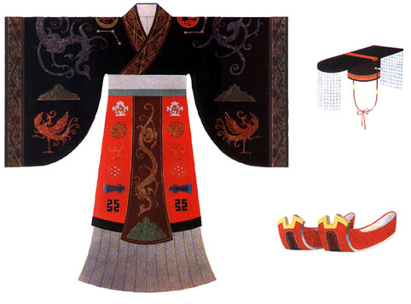
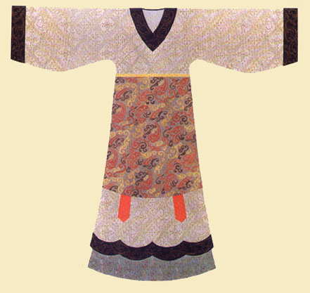
周代服饰
周朝已经形成了完整的冠服制度，天子、诸侯与各级贵族在不同场合与仪式活动中，都要穿戴与其阶级相对应的冠冕及服饰。
冠冕堂皇
《礼记·玉藻》:
“天子玉藻，十有二旒……玄冠朱组缨，天子之冠也。缁布冠缋緌，诸侯之冠也……朝玄端，夕深衣……衣正色，裳间色。”
《礼记·冠仪》:
“冠而后服备，服备而容体正，颜色齐，辞令顺。”
《礼记·列传》：
“怀黄金之印，结紫绶于腰。”
紫绶金章

Slide 6
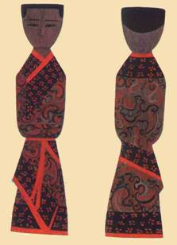
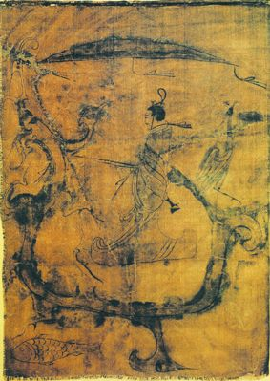
楚国妇女的曲裾深衣（按照湖南长沙楚墓出土彩绘木俑摹绘）
春 秋 战 国
春秋战国时期“百家争鸣”的氛围，推动了文化学术的发展，亦促进了精美服饰的流行。
春秋战国时期的衣着，上层人物的宽博，下层社会的窄小，已趋迥然。
在形式上，值得注意的一是深衣，二是胡服。
头戴峨冠，冠带系于颌下，身穿大袖袍服，衣襟盘曲而下，形成曲裾，是典型的深衣样式。

Slide 7
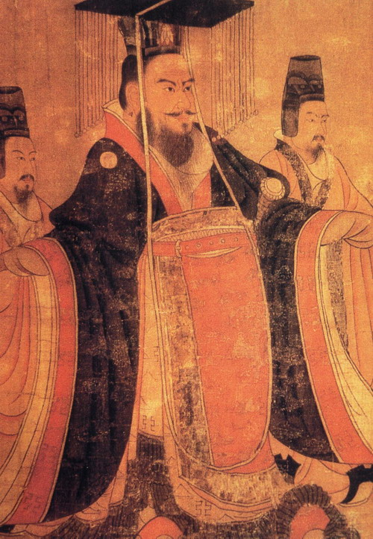
秦 汉 服 饰
汉代冠服在因袭旧制的基础上，发展成为区别等级的基本标识。冕冠，是古代帝王臣僚的冕服；长冠，形如鹊尾，故俗称“鹊尾冠”，是楚国旧有形式（屈原，峨冠博带），西汉时定为公乘以上官员的祭服；漆纱冠，多为武士所戴，此后到南北朝流行共600余年，基本制度延续到明代不废；一般男子平时冠巾约发且不裹额，或只是束发加笄。
戴冕冠、穿冕服的皇帝及戴笼冠、穿礼服的侍臣（阎立本《历代帝王图》）

Slide 8
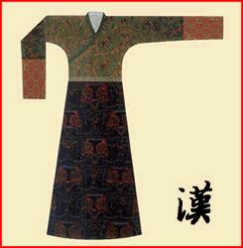
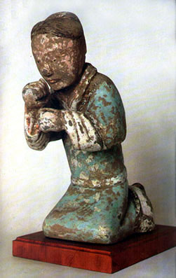
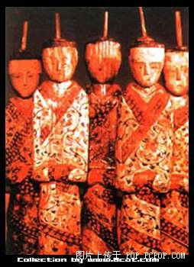
汉代的男子的服装样式，大致分为曲裾、直裾两种。曲裾，即为战国时期流行的深衣。汉代仍然沿用，但多见于西汉早期。到东汉，男子穿深衣者已经少见，一般多为直裾之衣，但并不能作为正式礼服。
汉代女装
穿深衣或襦裙。襦裙即短上衣加長裙。腰带用丝或革制成，起固定作用。领口外观如英文ｙ，即交领右衽。方向不可以相反，孔子说“微管仲，吾其被发左衽矣”，左衽为异族或死者的样式。

Slide 9
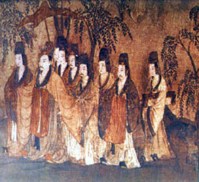
魏晋南北朝服饰
魏晋南北朝时期，由于政权更迭，少数民族入主中原，带来了北方民族的服饰；中原汉族的服饰对少数民族也有一定影响，比如北魏孝文帝改制“群臣皆服汉魏衣冠”。
民族大融合是这一时期服饰的最大特点。
顾恺之 《洛神赋图》
戴漆纱冠、穿衫子的文吏

Slide 10
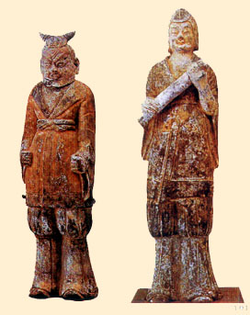
袍服是北方少数民族的特色服装，其特点是上衣长大，一般长过膝盖或盖住脚面。衣领有交领、圆领之分。衣袖不长，均为窄袖。魏晋之际袍服传入我国南方，逐渐成为时尚服装。
袴褶是实际上一种上衣下裤的组合，它的基本款式是上身穿大袖衣，下身穿肥腿裤。是北方游牧民族的传统服装，到了南北朝时期，开始在汉族地区广为流行，裤口也越来越大，为了行动方便，人们用锦带在膝盖处系扎，使之形成皱褶，称为“ 缚裤” 。
后来，衣袖和裤口愈加宽大，时称“广袖褶衣”、“大口裤”，一时之间成为南北朝时期盛行的服饰。
穿袴褶的男子和女子（北朝陶俑，传世实物）

Slide 11
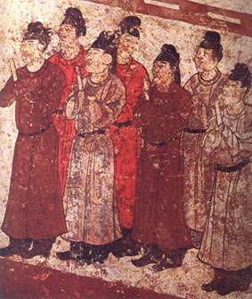
隋唐服饰
隋朝于公元589年重新统一中国，秦汉时期的服饰制度得到了逐渐的恢复。隋朝将“日月、星辰”等纹饰放回到皇帝的冕服上，从此“肩挑日月，背负星辰”成为后世历代帝王冕服的基本形式。
陕西乾县李重润墓壁画
唐代男子服饰以幞头、窄袖袍衫为主，式样差异不大，从材质和颜色可区分穿著者的社会地位。

Slide 12
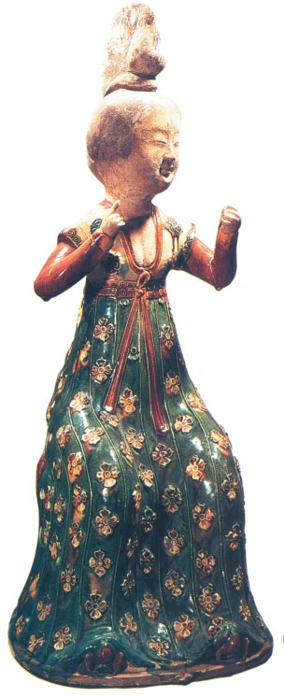
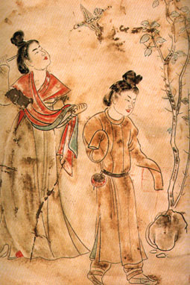
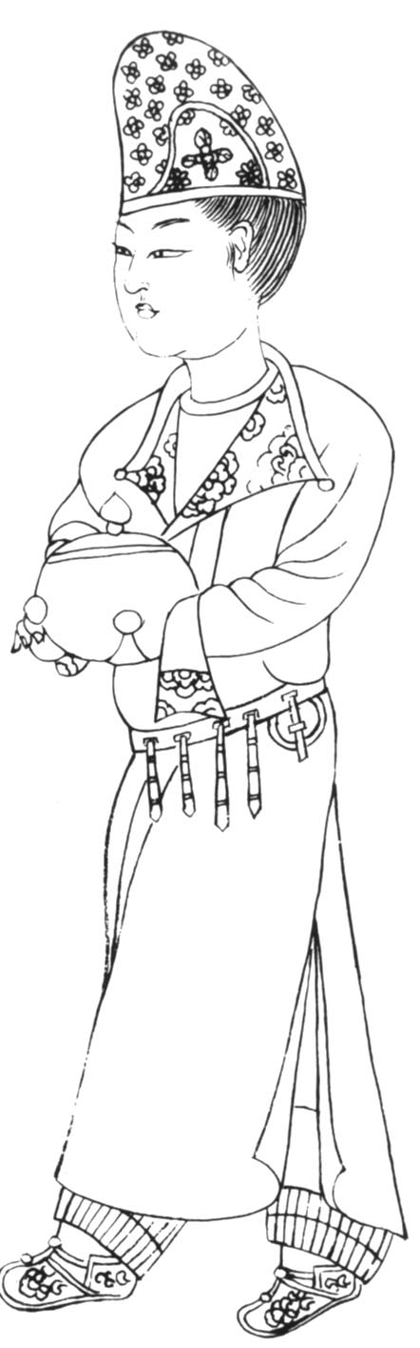
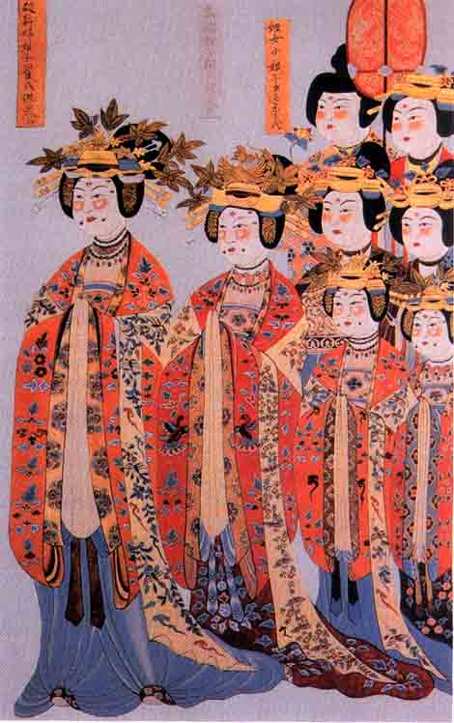
襦裙和圆领衫
大袖衫裙
窄袖半臂襦裙
胡服
唐代女装以襦裙披帛为基础，在不同的时代有许多流行变化；同时也将男装、胡风等特点加入服饰当中。

Slide 13
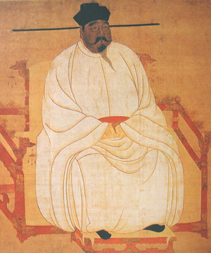
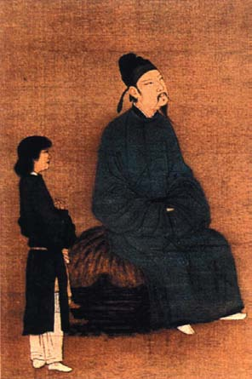
宋代服饰
直脚幞头、圆领黄袍、红带、皂靴帝王宋太祖像（南薰殿旧藏《历代帝王像》）
多姿多彩的唐没落了，取而代之的是宋。“偃武修文”的基本国策，使程朱理学逐步居于统治地位，在这种思想的支配下，人们的美学观念也相应发生变化，服饰开始崇尚俭朴，重视沿袭传统，朴素和理性成为宋朝服饰的主要特征。
官服服式大致近于晚唐的大袖长袍，但首服（冠帽等）已是平翅乌纱帽，名直脚幞头，君臣通服，成为定制。
戴软脚幞头、穿圆领袍衫的文吏（赵佶《听琴图》局部）
宋代男子便服主要是小袖圆领衫和帽带下垂的软翅幞头，依然唐式，脚下改穿便于平时起居的便鞋。

Slide 14
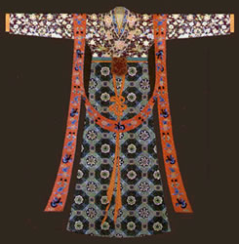
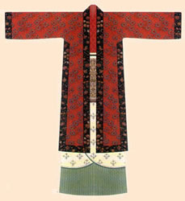
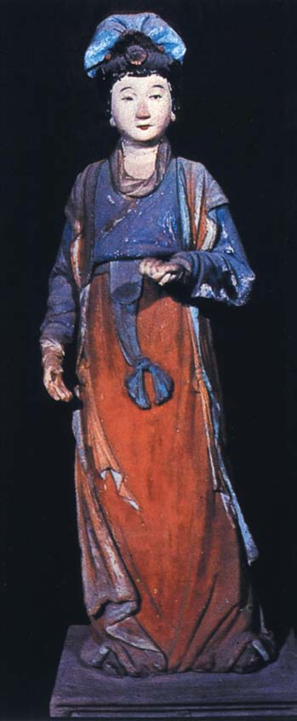
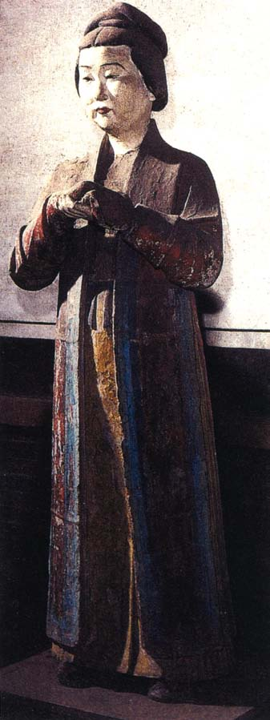
宋代妇女裙装
褙子
宋代的襦裙样式和唐代的襦裙大体相同。有披帛，在腰间正中部位佩的飘带上佩戴一个玉制圆环饰物，史书所称的“玉环绶”，就是这种装饰。
长袖、长衣身，腋下开衩，即衣服前后襟不缝合，而在腋下和背后缀有带子。模仿古代中单（内衣）交带的形式，表示 “好古存旧”

Slide 15
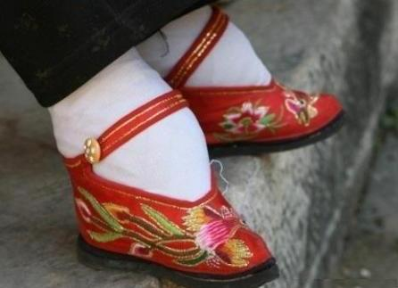
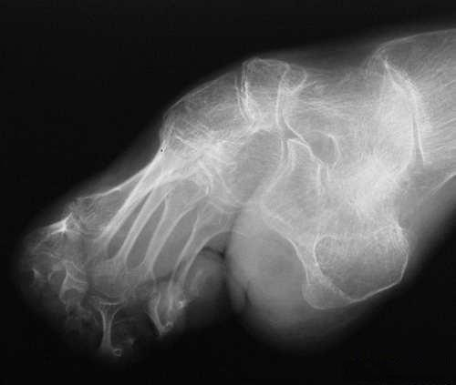
三寸金蓮
从宋朝开始，缠足的风气逐渐在中上阶层妇女之间流行开来，元明以后普及到一般阶层。
清朝曾多次下令禁止缠足，但成效不彰，直到清末西风东渐，缠足被视为中国社会落后的象征之一，知识份子倡导不缠足运动，加上民国政府积极推广劝导，长达千年的缠足风气才逐渐消失。

Slide 16
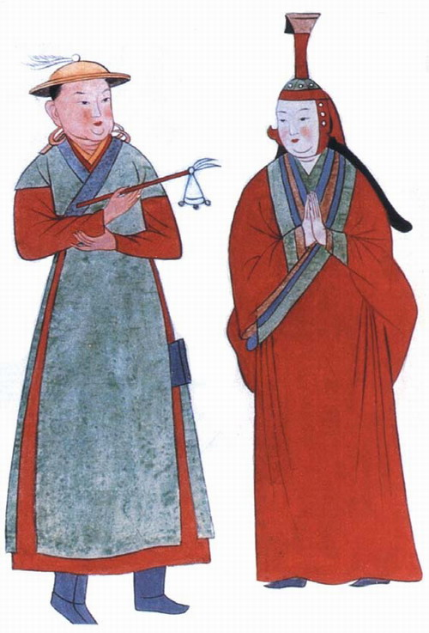
元代服饰
戴宽檐钹笠，脑后垂辨环，穿窄袖长袍、比肩、靴的行香贵族男子及戴顾姑冠，穿红色窄袖、宽袍的贵族妇女（甘肃元代壁画）
元代服装，也以长袍为主，其样式较辽制为大。男子公服多从汉俗；燕居穿 “辫线袄子”；内廷大宴，上下都穿织金织物——“纳石矢”制成的质孙服。
元代建国之初，以蒙古传统服饰为主，男女皆着长袍，但是后来受到汉族文化的影响，开始实行汉族的服装制度。不过一般蒙古人衣襟习惯开左衽，或者穿着汉服却留着蒙古式样的发型。

Slide 17
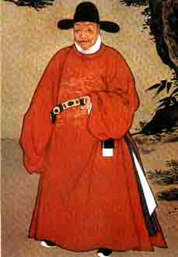
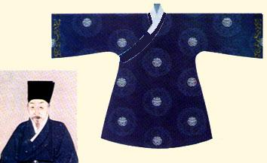
明 代 服 饰
明朝从蒙古贵族手中夺取政权，对整顿和恢复礼仪非常重视。废弃了元朝的服制，并根据汉族人民的习俗，将服饰制度重新规定，“悉命复衣冠如唐制”。
明朝建国二十五年以后，朝廷对官吏常服作了新的规定，凡文武官员，不论级别，都必须在袍服的胸前和后背缀一方补子，文官用飞禽，武官用走兽，以示区别。这是明代官服中最有特色的装束。
明代男子的便服，多用袍衫，其制为大襟、右衽、宽袖，下长过膝。袍衫上的纹样，多寓有吉祥之意，比较常见的团云和蝙蝠中间，嵌一团型“寿”字，意为“五蝠捧寿”。

Slide 18
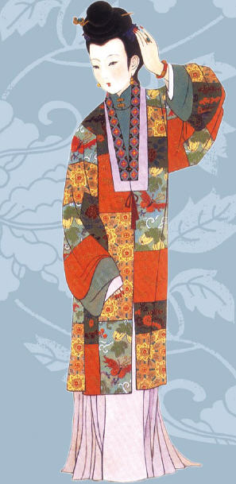
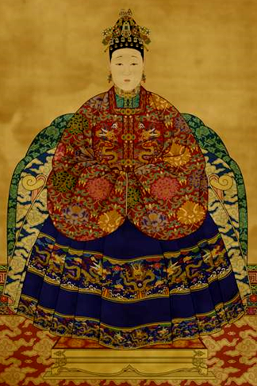
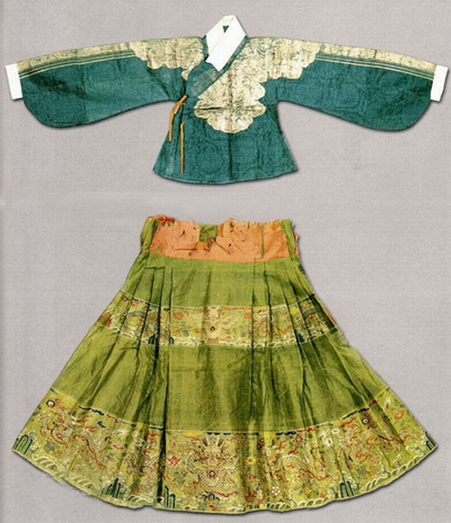
明代妇女的服装，主要有衫、袄、霞帔、褙子、比甲及裙子等。衣服的基本样式，大多仿自唐宋，一般都为右衽，恢复了汉族的习俗。其中霞帔、褙子、比甲为对襟，左右两侧开衩。
明代宫廷画中，女子衣着上衣多在裙外。这种服装风格影响了明朝的属国，如朝鲜礼服的“唐衣”，就是仿造中国服饰加以变化。
明代水田衣是一般妇女服饰，是一种以各色零碎锦料拼合缝制成的服装，因整件服装织料色彩互相交错形如水田而得名。

Slide 19
中国古代的衣料
中国很早就开始养蚕缫丝，考古学家在距今五千五百多年的仰韶文化遗迹中，已经发现了大量丝绸残片。绸、缎、绫、绮……代表了各式各样不同的美丽丝织品，很长的时间里，中国一直独占丝的生产知识和技术。
麻是唐宋以前百姓主要使用的衣料，一般所谓的“布”即指麻布。除了麻以外，葛、芭蕉、羊毛等也作为衣料，但是产量较少。
唐代以前，棉布被称为“白叠”，非常少见而珍贵。唐代开始，棉布制作方式逐渐由西南地区进入中国。宋朝时有一位叫黄道婆的女性在黎族学会了先进的棉纺织方法，并在南方流传了开来。
到了明代，政府推广植棉，棉布得到普及，便取代了丝与麻，成为中国人最普遍的衣料了。

Slide 20
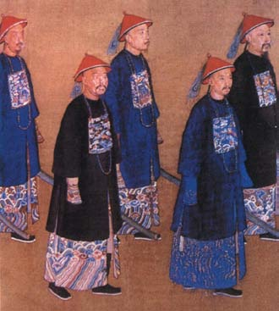
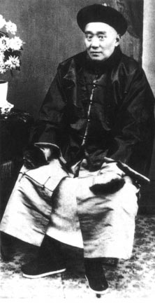
清 代 服 饰
清《万树园赐宴图》中穿吉服袍外罩补褂的官员们
清代是由满族人所建立的王朝，满清入关后，强迫汉人必须剃发，改穿清装，为此曾杀了大量的汉人，最后妥协为男子必须剃发異服，而女子仍可以穿着汉装。满族男子礼服规定很复杂，男子的礼冠状似斗笠，顶端缀有宝石，宝石的颜色和品种可以用来区别官阶。
男子服装有袍、褂、袄、衫、裤等。袍挂是主要的礼服，长袍多开衩，官吏开双衩，皇族开四衩，袖口形似马蹄故称马蹄袖，便于骑马射箭，不开衩之袍称一裹圆，为平时百姓之服。
马褂是穿在长袍外面的短褂子，长度只到腰际。长袍马褂为清代满族男子最常用的服饰之一，与之搭配的是布靴和瓜皮帽。

Slide 21
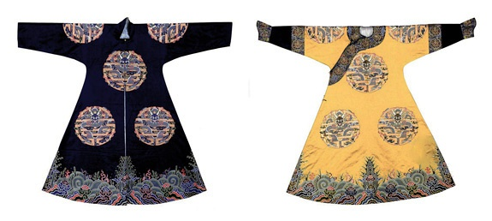
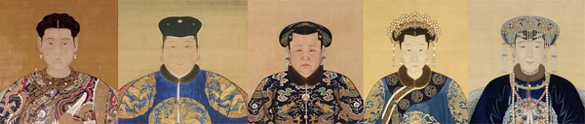
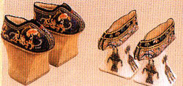
满族女装大致可分为礼服、吉服、常服、便服四类，分别对应祭祀朝会、节庆筵宴、日常闲居等场合。
八旗妇女一般在隆重场合穿礼服（或吉服），而日常则穿常服或便服。除了便服以外，基本样式均包括马蹄袖长袍和外褂一套两件。
满族妇女着“旗装”，穿“花盆底”旗鞋，盘辫或黑巾包头戴钿子，后期梳旗髻（俗称两把头）。
便服与常服最大的区别，就是平袖端，无马蹄袖，无外褂。
八团龙穿寿字吉服褂和吉服袍一套
盘辫和黑巾包头戴钿子
花盆式的高底鞋

Slide 22
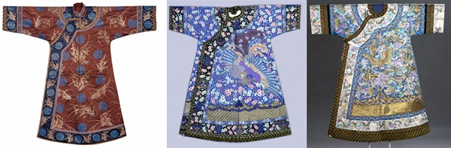
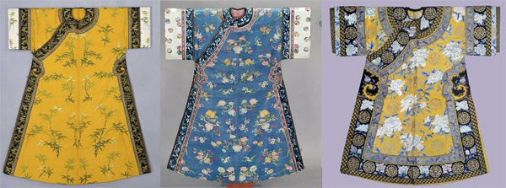
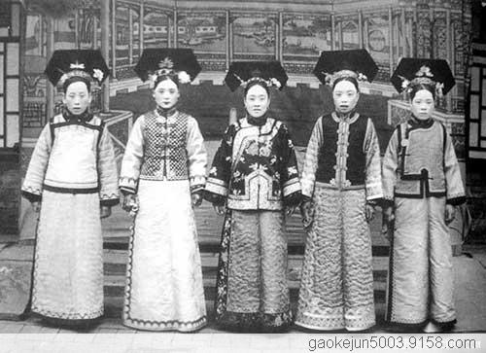
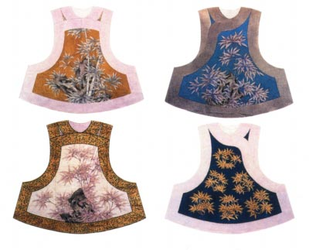
清代后期，便服的装饰、镶滚大量增加，袖口越来越宽阔，“衬衣”发展出舒袖和挽袖样式，并装上立领。两侧开裾套穿在衬衣外的“氅衣”也越发奢华。
清代满族妇女所穿的旗装长袍外面常加罩一件马甲，与男式马甲一样，也有大襟、一字襟、对襟及琵琶襟等形制，长度多到腰际。
晚清襯衣與氅衣
慈禧太后竹子纹样紧身小样四种 (北京故宫博物院藏)

Slide 23
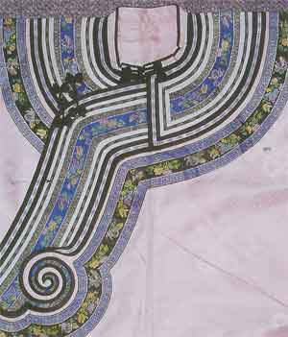
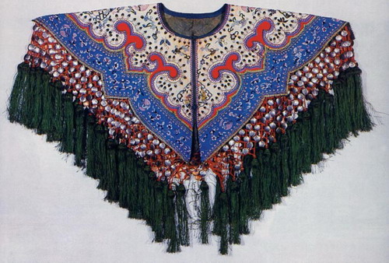
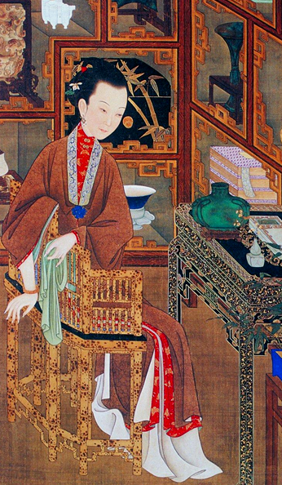
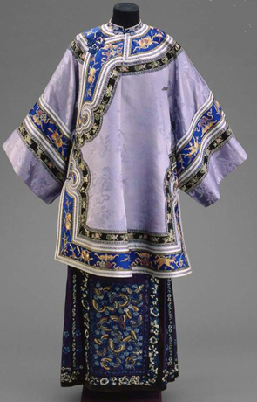
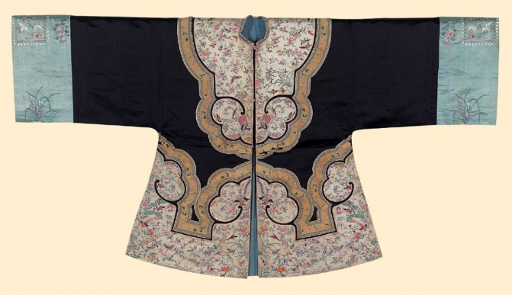
清代女装，汉、满族发展情况不一。汉族妇女在康熙、雍正时期还保留明代款式，时兴小袖衣和长裙。
乾隆以后，衣服渐肥渐短，袖口日宽，再加云肩，花样翻新无可底止。
到晚清时都市妇女已去裙着裤，衣上镶花边、滚牙子，一衣之贵大都花在这上面。
雍正美人图
馬面裙（传世实物）

Slide 24
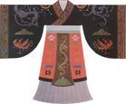
二、中国服饰文化的内涵
古代中国素有“衣冠礼仪之邦”的美誉，它是中国深厚人文传统的重要组成部分。
2.1 天人合一的文化理念
在古人眼里，人世是天道的展现，所以人们的服饰也应该要合于天理。所以无论是在服饰的形制上，还是颜色、纹样上，都蕴含有深刻的“天人合一”的理念。
衣裳制：上衣象天，下裳象地，代表“天地之法”；中国人上衣下裳的穿法就是对天地之别的认识，这一秩序不可颠倒。
帝王的上衣多为玄色，玄为黑色；下裳多为纁（xūn）色，纁为绛红色。冕服采用了两种颜色，上以象征未明之天，下以象征黄昏之地。蕴含“天人合一”的理念。
深衣制：深衣是将上衣与下裳分别裁剪后缝合；上衣用布四幅，象征一年四季，下裳用布十二幅，象征一年十二月；袖口宽大，象征天道圆融，领口直角相交，象征地道方正，以应“天圆地方”；背后一条直缝贯通上下，象征人道正直，表示人要正直向上 。

Slide 25
2.2 服饰艺术中的“礼乐”文化
“礼”是统治阶级规定的秩序，其本质内涵是等级观念和等级制度；在深受“礼”文化影响的阶级社会中，有着森严的等级制度。各阶层的成员，从衣食住行到穿衣戴帽，都有严格的等级规定，不可随便逾越。而服饰则成为“昭名分，辨等威”的重要工具。
中国服饰艺术中的颜色、纹样、配饰等特征，便是“礼”文化的鲜明物化形式。

Slide 26
五行：木、火、土、金、水
五方：东、南、中、西、北
五色：青、赤、黄、白、黑
大约自周朝起，颜色就被赋予了文化意涵，原色被称为正色，被认为比较高贵，调和色被称为间色。如“恶紫夺朱”指紫色因为受到人们喜爱，夺去了原本红色的高贵地位，就带有“贵贱错位”的隐喻。在不同的季节和场合，穿着不同颜色的衣服也有相当讲究。
从唐朝开始，黄色逐渐成为皇帝专用色。五代后，“黄袍加身”就意味着登上了龙位,一直延续到清朝灭亡,黄袍始终是皇权的象征。
赤黄色是至尊之色，除了皇帝外任何人都不能随便乱用；红、紫是官服之色；黑色，多为小吏之服色；青蓝，多为低品位的服色，常为婢女所用。诸如此类，在中国传统服色上已形成了固定的体制。
总之，金黄红紫等艳丽之色，多属于达官贵人；青蓝黑白，则属于平民。

Slide 27
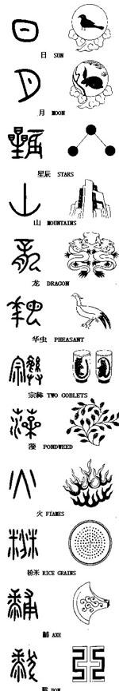
日、月、星辰，照临；山，稳重；龙，应变； 华虫，文丽；宗彝，忠孝；藻，洁净；火，光明；粉米，滋养；黼，决断，黻，明辨。
服饰纹样彰显等威
（1）十二章
“十二章”就是以十二种固定的文饰，或画、或织、或绣在天子及诸侯的官服上。一种文饰称为一章，并以饰章的多寡来表示等威，而且一章有一个含义。十二章来源于图腾崇拜，与君子应有的美德相结合，反映出天人合一的思想。
皇帝冕服上的十二章纹包含了至善至美的帝德，象征皇帝是大地的主宰，其权力“如天地之大，万物涵复载之中，如日月之明，八方照临之内”。

Slide 28


（2）龙纹—九五之尊
最典型的要数龙纹，皇帝衣服用五爪龙纹样装饰，即龙袍，而其他人一般情况下是不能穿着龙纹服装的，只有少数高官可以穿三或四爪龙纹服装，称为蟒袍。
清雍正 明黄缎地绣万寿金龙纹袍料
明 万历有翼三眼龙、对襟、窄袖藏式洒线绣龙袍（出土实物）

Slide 29

成语“衣冠禽兽”
(3)官服中的纹样
唐代时女皇武则天曾赐百官绣袍，以文官绣禽，武官绣兽。
明朝对此加以仿效，开始在官服前胸、后背处分别装饰一块补子来区分文武官员的品级。
清代胸前绣 “补子”的做法直接取自前代明朝。
“衣冠禽兽”的成语源出于此，指的是官服上所绣的禽或兽，以区分文、武之意，只是到了后来被用来形容某种行为的败坏，而成了贬义词。
明六品文官鹭鸶纹缂丝方补
“补子”是明清官服前后胸的方形动物织样，使人一望而知其品级。

Slide 30


服饰形制彰显等威
天子、诸侯穿衮服，戴冕；大夫穿裨衣，戴冕；士人以素积为裳，戴白鹿皮做的皮弁；平民则只能穿布衣。
在配饰上，金钗、翠翘、系在绶带末端的金坠子等等都是贵族饰物，持笏佩玉也是贵族服饰的一种风尚，当时的平民则要遵照“非命妇不得以为首饰，冶工所用器悉送官”。
衮服
皮弁

Slide 31

三、中国古代服饰的文化形态
古代服饰的发明和流传，初衷是御寒和生存，而后逐渐增加了舒适美观的功能。古人思索服饰与生存的关系而出厚生的观念。统治者推广服饰，关怀民生，同时又通过服饰辨等威而定秩序。所谓“垂衣裳而天下治” 。

Slide 32

3.1 服饰文化所体现的社会文化形态
中国古代社会的服饰，在周之后的历朝历代，都努力地制定森严的等级制度。“引等级差别”不得僭越，国家颁布舆服制，对形制和服色进行严格规定。君臣、庶民的款式、质地、色泽、穿着方式被写进了国家法典和历史。国家政治借助于服饰，将君主、公卿、士人和平民的角色身份区分开来。

Slide 33



制度和现实的落差
端拱二年……妇人假髻并宜禁断，仍不得作高髻及高冠……皇佑元年，诏妇人冠高毋得逾四寸。（宋史‧舆服志）
景佑二年，诏：市肆造作缕金为妇人首饰等物者禁……仍毋得为牙鱼、飞鱼、奇巧飞动若龙形者。（宋史‧舆服志）

Slide 34

（政和）七年，臣僚上言：「辇毂之下，奔竞侈靡，有未革者。居室服用以壮丽相夸，珠玑金玉以奇巧相胜，不独贵近，比比纷纷，日益滋甚……如民庶之家不得乘轿，今京城内暖轿，非命官至富民、娼优、下贱，遂以为常……衣服之制，尤不可缓。今闾阎之卑，倡优之贱，男子服带犀玉，妇人涂饰金珠，尚多僭侈，未合古制……」（宋史‧舆服志）
虽然政府努力对服饰进行各种规范，以区分贵贱、建立分明的等级制度，但是实际效果并不显著。人们有意无意地忽略或挑战着国家的规定，并创造新的流行风潮，将自己打扮得更为亮丽。
士大夫们对于世俗的侈靡流行难以认同，称为“服妖”。
一年景花冠

Slide 35
3.2 服饰文化所体现的人性自然形态
原始社会的感性生活丰富多彩，人与人之间的关系则表现出心性向善的端倪。这个善，完全可以超出道德层次，包括人类相依为命的互悦和求得生命延续的原始情欲，或称之为原生意识。
蔽体遮羞是服饰功能的一个方面，而著美服取悦异性则又是另外一个方面。
《诗经》中就有不少通过描写装饰表现男女爱情的诗句，透过对服饰的描写来传达思慕之情，分外有种委婉与含蓄的美。

Slide 36

东风夜放花千树，更吹落星如雨。宝马雕车香满路，凤箫声动，玉壶光转，一夜鱼龙舞。
蛾儿雪柳黄金缕，笑语盈盈暗香去。众里寻他千百度，蓦然回首，那人却在，灯火阑珊处。
从充斥着奇妆丽步、艳情
爱欲的元宵词中，可以看到上元之夜的男女人物似乎特别潇洒倜傥、妩媚多情。罗绮丛中，华丽的春衫下流动的，是一种多么强烈的生命意识。

